Slide 1



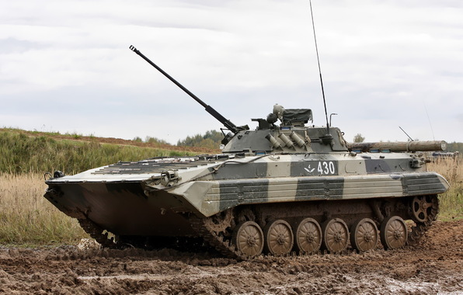

ФГКОУ Московское суворовское военное училище
МсСВУ
Рациональные
выражения
Урок 1-2
Преподаватель математики Каримова С.Р.

Slide 2
Работа над ошибками

Slide 3
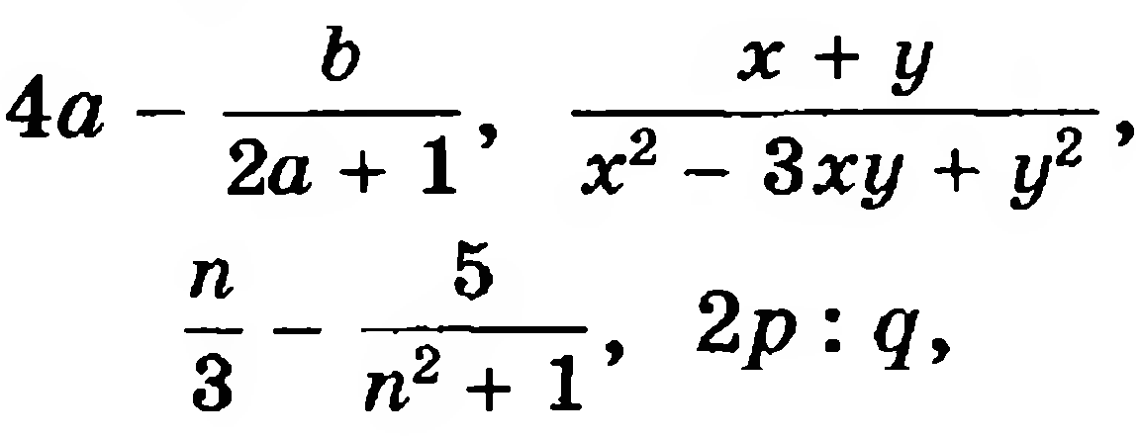


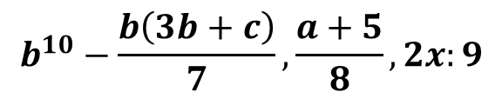
Алгебраическим выражением называется выражение, составленное из чисел и переменных с помощью действий сложения, вычитания, умножения, деления, возведения в степень и с помощью скобок.
Целые выражения составлены из чисел и переменных с помощью действий сложения, вычитания и умножения, а также деления на число, отличное от нуля.
$${7a}^{2}b,$$
$$m^{3}+n^{3}, \left(x−y\right)\left(x^{2}+y^{2}\right),$$
$$b^{10}−\frac{b\left(3b+c\right)}{7}, \frac{a+5}{8}, 2x:9$$
Дробные выражения помимо действий сложения, вычитания и умножения, содержат деление на выражение с переменными

Slide 4


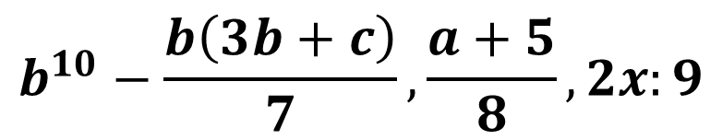
ВЫРАЖЕНИЯ
$${7a}^{2}b,$$
$$m^{3}+n^{3}, (x−y)(x^{2}+y^{2})$$
целые
$$b^{10}−\frac{b\left(3b+c\right)}{7}, \frac{a+5}{8}, 2x:9$$
рациональные
выражения
дробные
Рациональными называются целые и дробные выражения.

Slide 5
Переместите выражения в соответствующие столбцы
Дробные выражения | Целые выражения

Slide 6
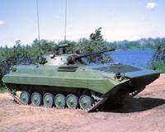
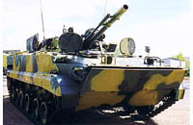
Во сколько раз масса БМП-3 больше массы БМП-2?
Составить целое выражение.
Параметры / Изделия | БМП-2, боевая машина пехоты
Масса, кг | 14300
Электропитание, В | 3
Расчет, чел. | 7 (десант)
Пушка, тип | 30-мм 2А42
Пулемет | 7.62-мм ПКТ (ПКТМ)
Боекомплект, шт: | 30-мм х 500, 7,62-мм х 2000
Двигатель | УТД-20, мощность 300 л.с.
по шоссе | до 65
на плаву | до 7
Запас хода по шоссе, км | 600
Параметры / Изделия | БМП-3, гусеничная плавающая боевая машина пехоты
Масса, кг | 18700
Электропитание, В | 3
Расчет, чел. | 7
Пушка, тип | 1х100-мм 2А70, 1х30-мм 2А72
Пулемет | 3х7,62-мм ПКТ
Боекомплект, шт: | 30х100-мм, в т.ч. 8 УР; 500х30-мм; 6000х7,62-мм
Двигатель | УТД-29, дизель
по шоссе | 70
на плаву | 10
Запас хода по шоссе, км | 600

Slide 7
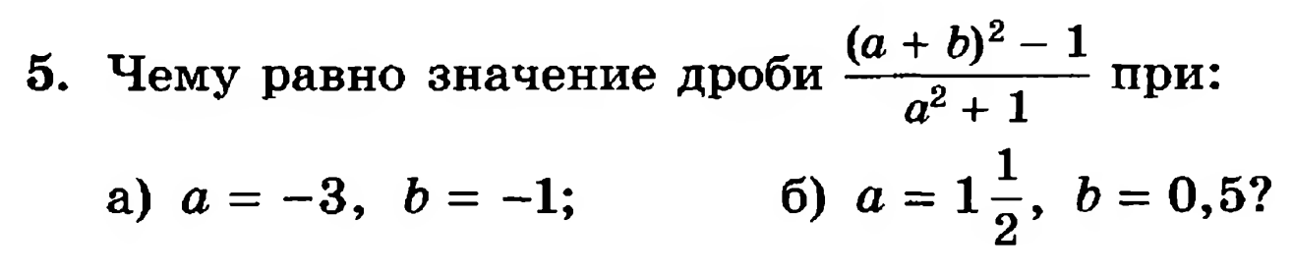
Упражнения
1) Учебник № 3, № 4, № 5 (а)
О б р а з е ц о ф о р м л е н и я:
№ 5 (а).
; а = –3, b = –1.
1,5.

Slide 8
Упражнения
Учебник
2) № 7 (а), № 8
3) № 9, № 16.

Slide 9
Устно:
– Какое выражение называется целым? дробным?
– Как называются целые и дробные выражения?
– Что такое рациональная дробь?
– Всякая ли рациональная дробь является дробным выражением? Приведите примеры.
– Как найти значение рациональной дроби при заданных значениях входящих в неё переменных?

Slide 10
Допустимые значения переменных,
входящих в дробное выражение
Устно:
Подставьте вместо * какое-нибудь число и назовите полученную дробь:
а) ; б) ; в) ; г) ;
д) ; е) ; ж) ; з) .

Slide 11
Устно:
– Какую дробь называют рациональной?
– Всякая ли дробь является дробным выражением?
– Как найти значение рациональной дроби при заданных значениях входящих в неё переменных?
З а д а н и е. Найдите значение дроби при указанных значениях переменной:
при х = 4; 0; 1.

Slide 12
при х = 1 невозможно найти значение дроби.
Это позволяет сделать следующий вывод: в рациональную дробь нельзя подставлять числа, которые обращают её знаменатель в нуль.
Все значения переменных, при которых рациональное выражение имеет смысл, называют допустимыми значениями переменных.
!

Slide 13
Как находить допустимые значения переменных?
1) Если выражение является целым, то все значения входящих в него переменных будут допустимыми.
2) Чтобы найти допустимые значения переменных дробного выражения, нужно проверить, при каких значениях знаменатель обращается в нуль. Найденные числа не будут являться допустимыми значениями.

Slide 14
Упражнения:
1. № 10, № 11.
О б р а з е ц о ф о р м л е н и я:
№ 11.
г)
4х (х + 1) = 0
4х = 0 или х + 1 = 0
х = 0 х = –1
О т в е т: х ≠ 0 и х ≠ 1 (или все числа, кроме 0 и –1).

Slide 15
Упражнения:
2. № 13.
3. № 14 (а, в), № 15.
4. № 17.

Slide 16
Решение:
№ 15.
г)
х (х + 3) = 0 2х + 6 ≠ 0
х = 0 или х = –3 х ≠ –3
О т в е т: х = 0.

Slide 17
Дополнительно*:
№ 18 и № 20

Slide 18
Решение:
№ 18.
а) .
Из всех дробей с одинаковым положительным числителем большей будет та, у которой знаменатель является наименьшим. То есть необходимо найти, при каком значении а выражение а² + 5 принимает наименьшее значение.
Поскольку выражение а² не может быть отрицательным ни при каких значениях а, то выражение а² + 5 будет принимать наименьшее значение при а = 0.
О т в е т: а = 0.
б) .
Рассуждая аналогично, получим, что необходимо найти то значение а, при котором выражение (а – 3)² + 1 принимает наименьшее значение.
О т в е т: а = 3.

Slide 19
Решение:
№ 20.
Дробь будет принимать наибольшее значение, если выражение (2х + у)² + 9 принимает наименьшее значение. Поскольку (2х + у)² не может принимать отрицательные значения, то наименьшее значение выражения (2х + у)² + 9 равно 9.
Тогда значение исходной дроби равно = 2.

Slide 20
Итог урока:
– Какие значения называются допустимыми значениями переменных, входящих в выражение?
– Каковы допустимые значения переменных целого выражения?
– Как найти допустимые значения переменных дробного выражения?
– Существуют ли рациональные дроби, для которых все значения переменных являются допустимыми? Приведите примеры таких дробей.

Slide 21
Задание на самоподготовку:
№ 2, № 5 (б), № 6, № 7 (б).
№ 12, № 14 (б, г), № 212.
Д о п о л н и т е л ь н о: № 19.

Slide 22
Литература и Интернет–ресурсы :
Алгебpа. 8 класс. Учебник. ФГОС. Ю.Н. Макарычев, Н.Г. Миндюк, К.И. Нешков, С.Б. Суворова. Под ред. С.А.Теляковского. 2013г.
Алгебра, 8 класс, Поурочные планы, Дюмина Т.Ю., Махонина А.А., 2012: CD;
http://www.arms-expo.ru/049049052052124049051054055.html
http://s4.goodfon.ru/wallpaper/previews-middle/219776.jp

